Slide 1
Vlastnosti nerostů (minerálů)

Slide 2
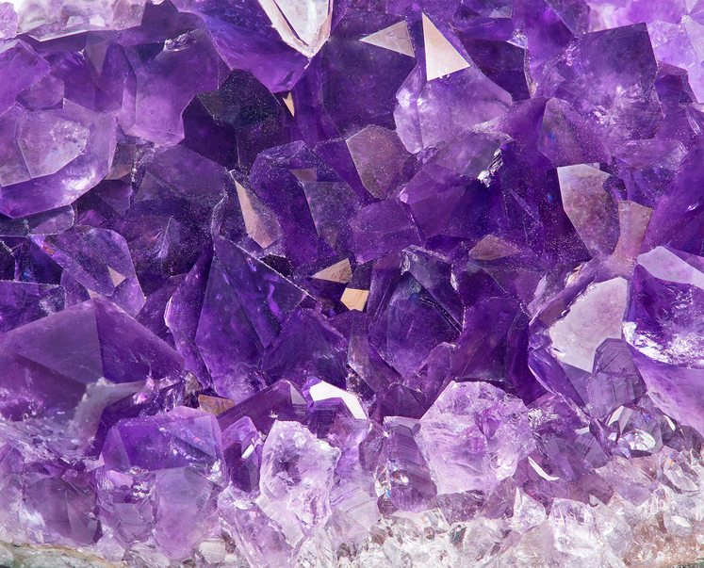
Vlastnosti minerálů
Pro rozpoznávání minerálů jsou důležité jejich chemické a fyzikální vlastnosti.
Z fyzikálních vlastností jsou to zejména barva, propustnost světla, vryp, lesk, hustota, tvrdost, štěpnost a lom nebo také elektrické či magnetické vlastnosti.

Slide 3
Vlastnosti minerálů
Z chemických charakteristik se zaměřujeme především na rozpustnost minerálů ve vodě nebo na jejich reakce se zředěnou kyselinou chlorovodíkovou.
Jaký chemický vzorec má kyselina chlorovodíková?
HCl.

Slide 4
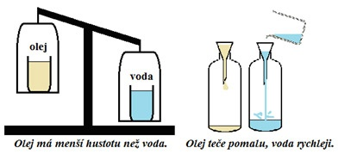
Hustota
Závisí na chemickém složení a na krystalové struktuře minerálu.
V jakých jednotkách měříme hustotu?
V kg/m³.
Obrázek pro lepší pochopení hustoty.

Slide 5
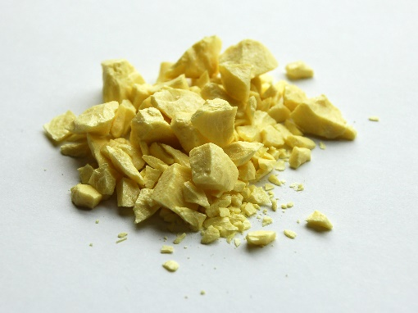
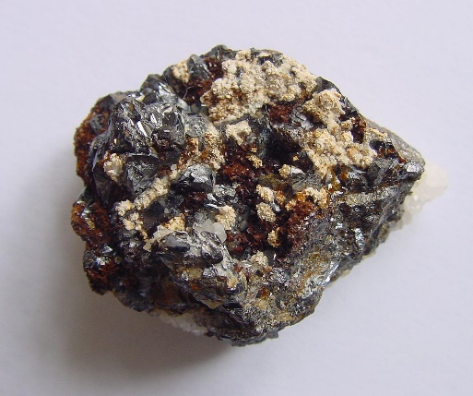
Barva
Barva je výsledkem nerovnoměrného pohlcování různých vlnových délek světla.
Minerály dělíme podle barvy na:
1) Barevné (např. síra) – mají vždy stejnou barvu bez ohledu na to, odkud pochází.
2) Zbarvené (např. sfalerit) – barva je ovlivněna přítomností malého množství „cizího“ prvku.
3) Bezbarvé (např. odrůda křemene – křišťál) – jsou čiré.

Slide 6
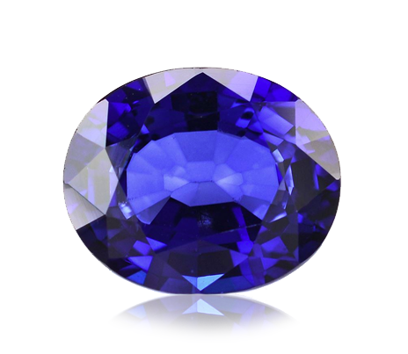
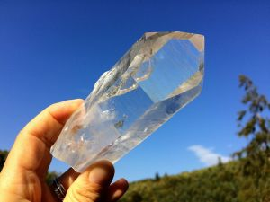
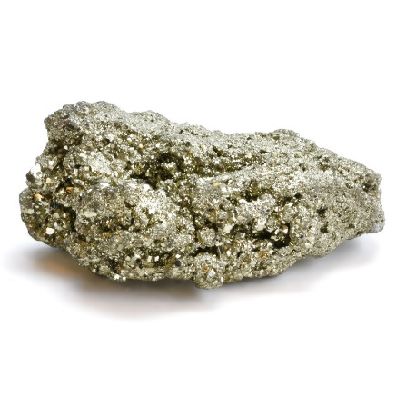
Propustnost světla
Podle propustnosti světla dělíme minerály na:
1) Průhledné (lze přes ně přečíst text)
2) Průsvitné (světlo jimi prosvítá)
3) Neprůhledné (světlo vůbec nepropouštějí, některé je naopak silně odrážejí)
Safír
Křišťál
Pyrit

Slide 7
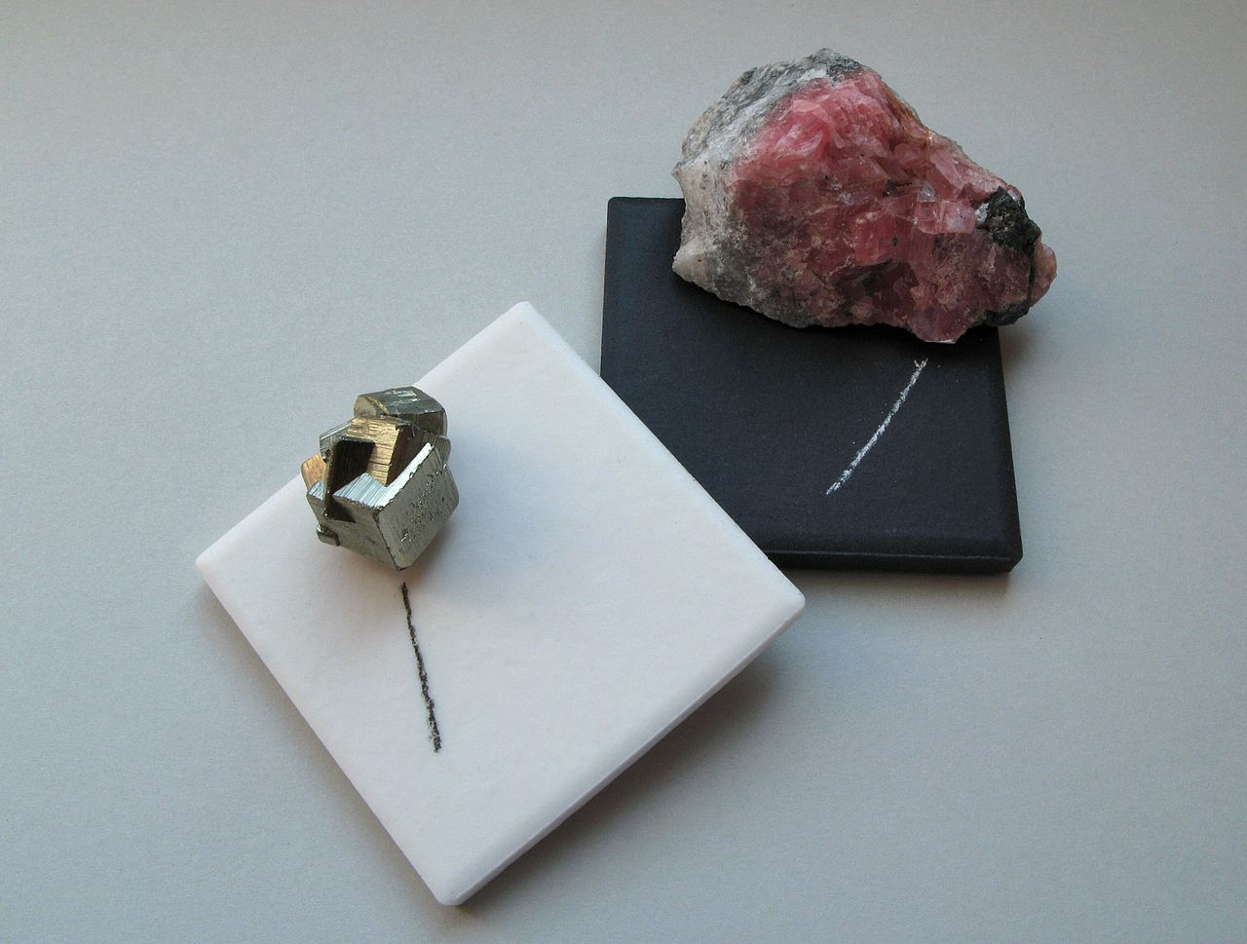
Vryp
Vrypem nazýváme barvu stopy, kterou minerál zanechá po otření o destičku z nepolévaného porcelánu.
Pamatujete si z předchozího snímku, jak se jmenuje minerál vlevo (na bílé destičce)?
Pyrit.
Vryp pyritu a rodochrozitu.

Slide 8
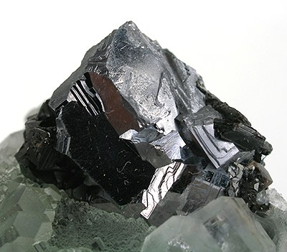
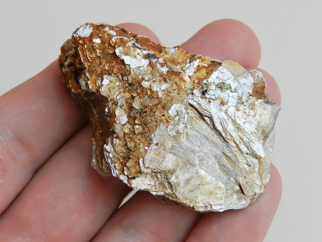
Lesk
Rozlišujeme lesk kovový a nekovový.
Kovový lesk je typický například pro měď, stříbro, zlato a některé sulfidy (např. galenit), které svým vzhledem připomínají kovy.
Nekovový lesk má celou řadu typů – například diamantový (vysoký lesk), nebo perleťový (typický pro slídy).
Galenit
Diamant
Muskovit (slída)

Slide 9
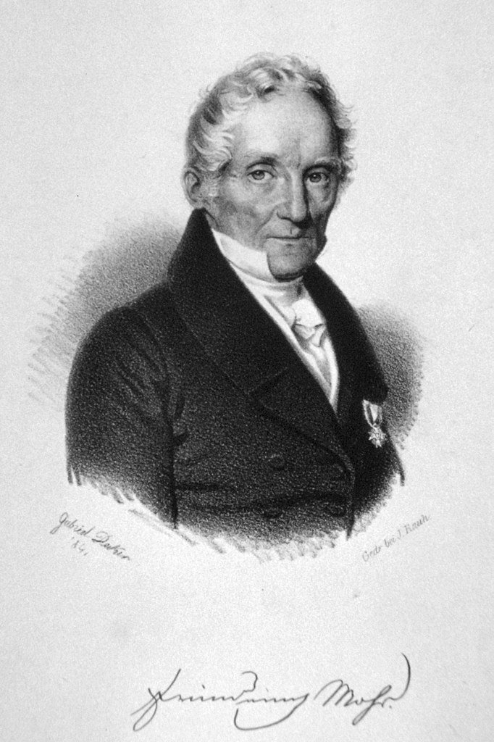
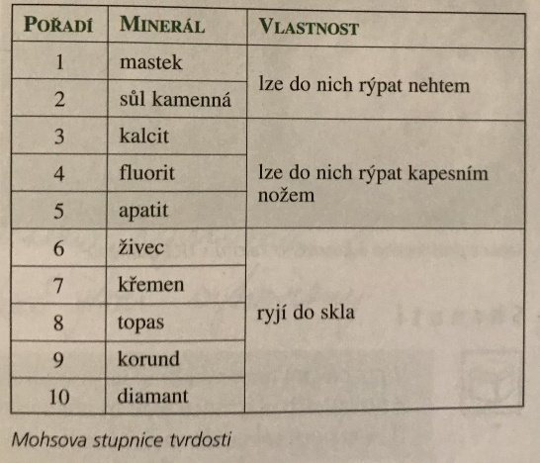
Tvrdost
Určuje se relativně, podle desetistupňové stupnice tvrdosti zavedené krystalografem F. Mohsem.

Slide 10
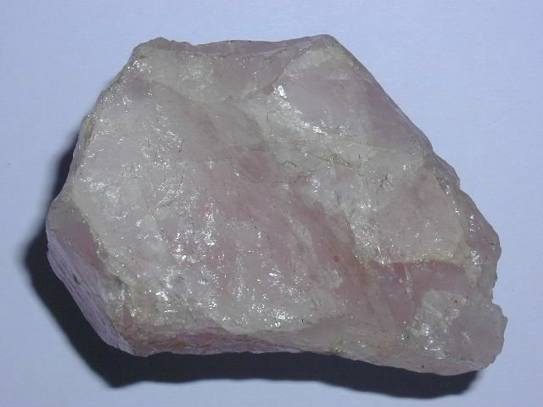
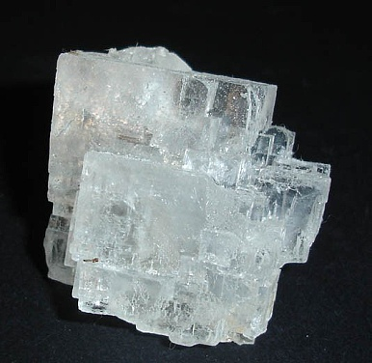
Štěpnost a lom
Minerály dělíme na:
Lomné – mechanicky se dělí na nepravidelné části, nerovné plochy, zlomy – např. křemen
Štěpné – odlučnost v pravidelných plochách (objeví se rovné lesklé plochy, trhliny) – např. halit

